Slide 1
Природный мир Тема « Путешествие в прошлое пылесоса» Старшая группа
Подготовила: воспитатель МБДОУ 148
Старшей группы « Звёздочки»
Мусаева А.Б

Slide 2
Цель
формирование у детей интереса к прошлому предметов окружающих нас; подвести к пониманию того, что человек придумывает и создаёт разные предметы для облегчения своего труда
Познакомить с частями пылесоса.

Slide 4
Ребята, а у вас дома есть ковры.
А как дома у вас и чем убирают пыль и грязь с ковров.
А вы знаете что давным - давно пылесос не было пылесосов. Как вы думаете чем убирали грязь с ковров. Предположения детей. (веником, щеткой).
Люди когда не было пылесоса выносили ковры на улицу и выбивали быль простой палкой (как вы думаете это было удобно.
Люди придумали веник, а что такое веник из чего он сделан.

Slide 5
Веник
Веник — связка прутьев или веток, в большей степени используемый для подметания помещений.
Как вы думаете людям стало легче, удобнее с веником чем с палкой (предположения детей).

Slide 6
Но человек не остановился на достигнутом, потом он придумал выбивалку она удобнее, чем палка. У неё очень удобная плоская форма, даже сейчас многие люди ею пользуются. А ещё изобрели щётку с ручкой для чистки ковров.

Slide 7
И вот наконец человек придумал пылесос в 1860 году. Но они выгляди совершенно не так как сейчас. В одном музеев хранится экспонат пылесоса 1900 года его размер одинаков с ростом человека 170 сантиметров и им пылесосить нужно было непременно вдвоём: один крутил ручку, а другой собирал пыль с помощью метлы на длинном черенке.

Slide 8
Виды пылесосов

Slide 9
Физминутка
Слоненок на колесиках
Ковер почистит носиком (наклоны вперед)
Длинным толстым хоботком
Собирает пыль кругом. (повороты вправо-влево)
Что под хобот попадет,
Все лети в его живот. (руки вверх, потягивание)

Slide 10
Пылесосы бывают разные по названию , внешнему виду . Но принцип действия у них один.

Slide 11
Давайте познакомимся с основными частями пылесоса.

Slide 12
Появились новые современные пылесосы

Slide 13
Отгадай загадки
Бородою: шу-шу-шу,
Ух, как сор не выношу!
Пошуршал немножко
И чиста дорожка!Веник
Из ковра чистюля-робот тянет пыль и грязь в свой хобот! Пылесос
Скручена, связана, лыком подпоясана. Под окошком шуршу, по двору кружу, шаркаю, шаркаю за работой жаркою!Метла
Букву "Т" переверну
и в водичку окуну.
И такой теперь она
танцевать со мной должна.
А станцуем с нею танец -
заблестят полы, что глянец! Швабра

Slide 15
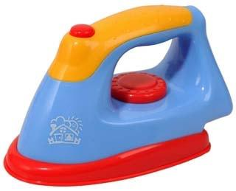
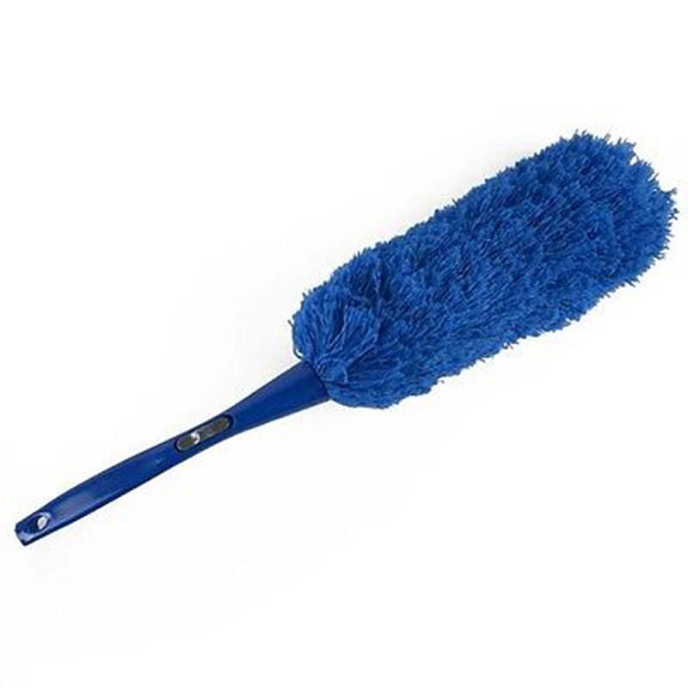
Какой предмет лишний?

Slide 16
Вывод
Ко всему ,что создано трудом человека и для блага человека нужно относиться бережно.Пылесос ведь он очень удобный и его можно использовать не только для сбора пыли с ковра ,но и для многого другого

